Slide 1
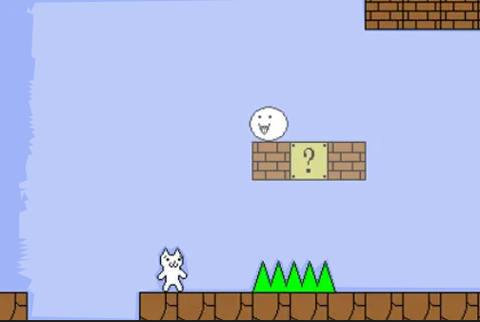
ゲーム名 まだ考えてる
コンセプト
横スクロールを学ぶ
ジャンル 横スクロール2Dアクションゲーム
ゲーム概要
敵が2体ぐらい出てくるのを、倒したり、よけたりしながらゴールを目指す
やりたいこと
・当たり判定
・プレイヤーが動くと画面がスクロールするようにしたい

